Slide 1
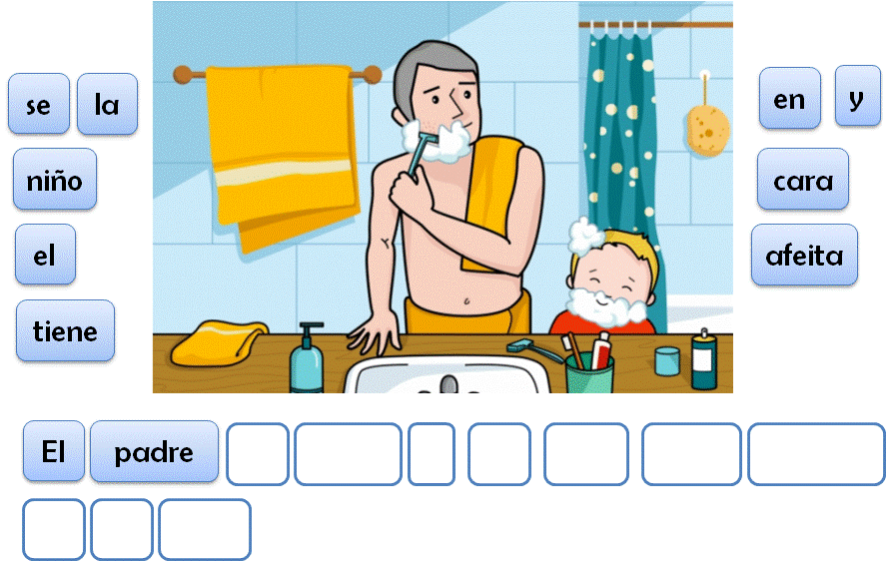
Ordena frases
http://siembraestrellas.blogspot.com.es/
El baño 2

Slide 2
http://arasaac.org/

Slide 3
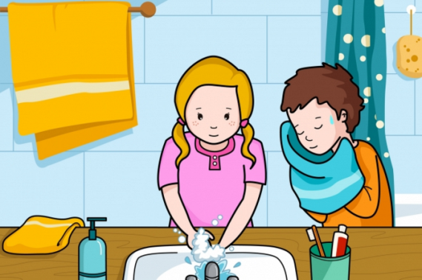

Slide 17
GENIAL, SIGUE ADELANTE

Slide 18
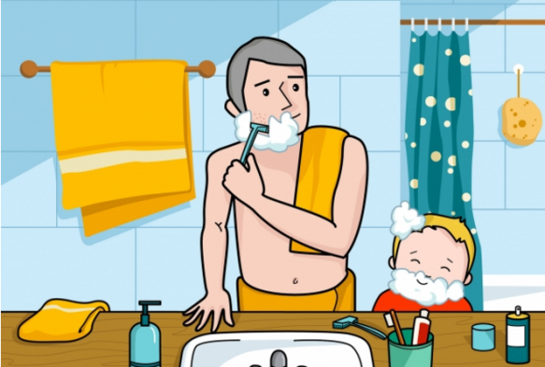

Slide 32
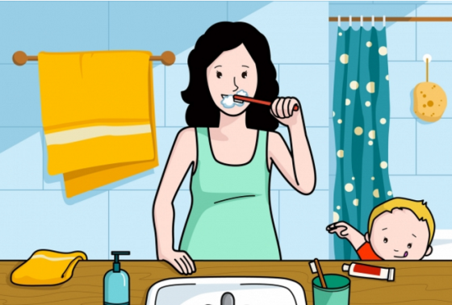

Slide 47
GENIAL, HAS TERMINADO

